Slide 1
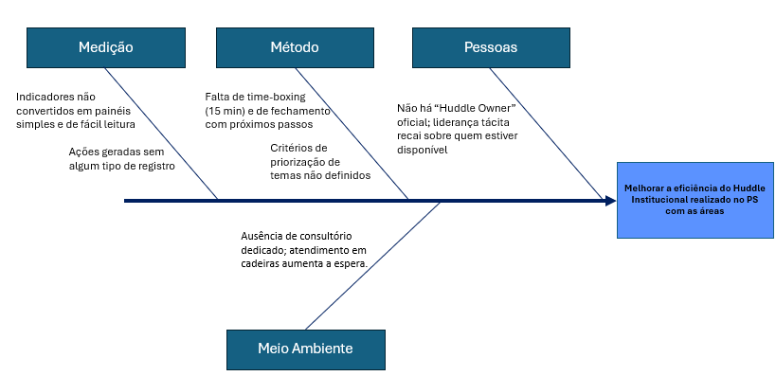
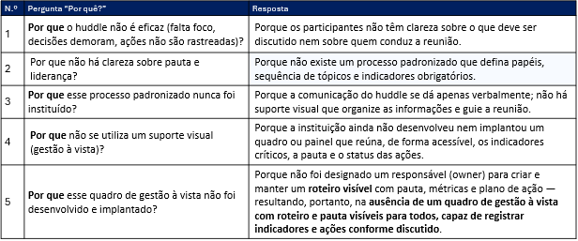
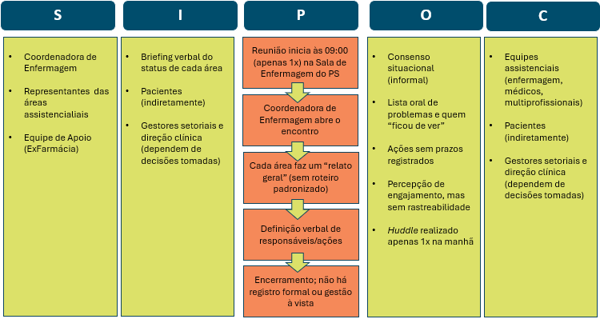
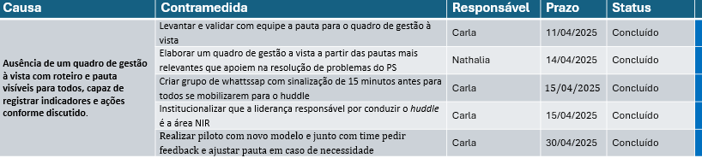
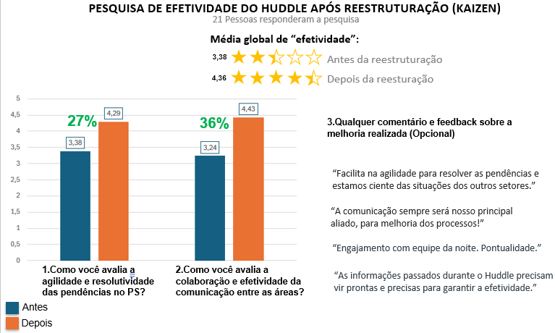
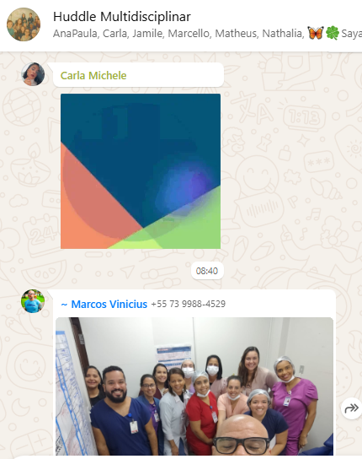
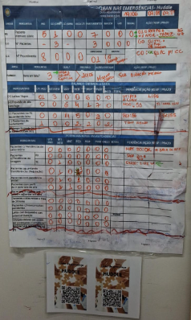
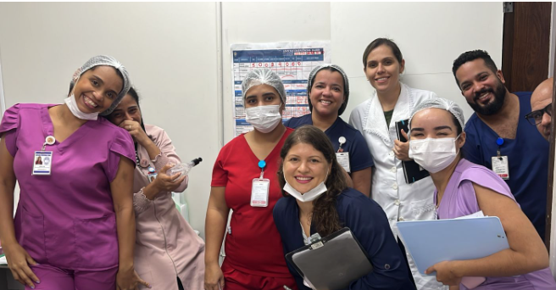
Título: Reestruturação e Otimização do Huddle Diário para Agilizar Tomada de Decisão e Desempenho Assistencial
Unidade/Área: Pronto Socorro / NIR
Líder: Carla
Time: Jamile, Sayara, Matheus, Marcos, Angela, Ana Paula e demais membros do Huddle
Madrinha: Dra. Fabianne
Data de Início: 10/04/2025
Última Atualização:
04/07/2025
Descrição do problema e Meta (Define)
Análise das Causas (Análise)
Embora o huddle já ocorra, constatou-se que não há clareza sobre a área líder responsável por conduzi-lo, nem existe um roteiro estruturado de gestão à vista que permita aos participantes visualizar, por especialidade, os gargalos e, assim, direcionar e priorizar as ações necessárias com maior eficácia e eficiência.
Objetivo/Meta:
Aumentar agilidade e resolutividade de pendências no PS bem como a efetividade na comunicação até
30/06/2025*
Nota*:Resultados mensurados por meio de uma pesquisa qualitativa com equipe intengrantes do rito multidisciplinar.
Estado Atual (Medição)
Plano de Ação (Melhorar)
Resultados
Métodos de Controle (Controle)
1.Grupo de WhatsApp com Equipe participante e Quadro de gestão à vista atualizado
2.QR code de presença ao lado do quadro de gestão a vista para áreas
A ação também apoio o Giro de Leitos

Slide 2
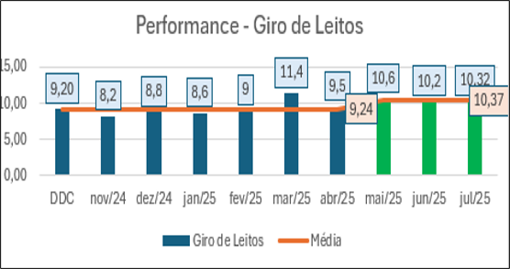

Slide 3
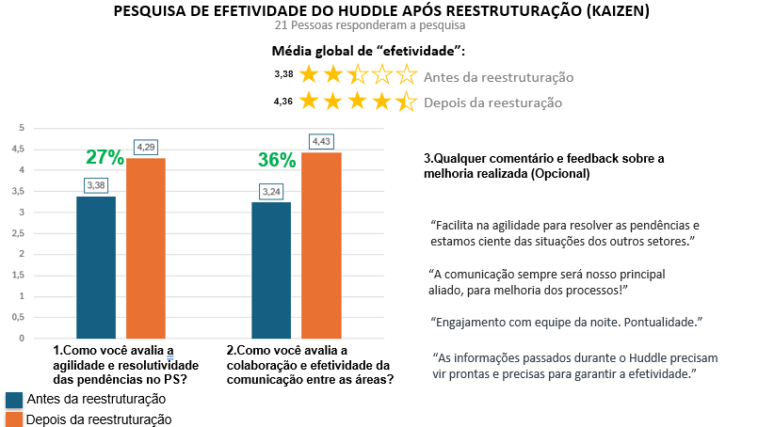

Slide 4
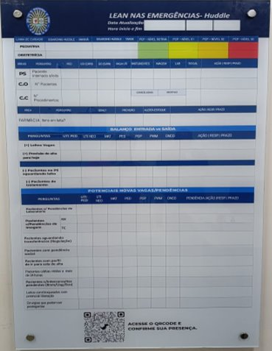

LEAN NAS EMERGÊNCIAS- Huddle
Data Atualização
Hora ínicio e fim
LINHA DE CUIDADO | BOARDING HUDDLE - MANHÃ | BOARDING HUDDLE - TARDE | PCP – NÍVEL ROTINA | PCP – NÍVEL 01 | PCP – NÍVEL 02 | PCP – NÍVEL 03
PEDIATRIA
OBSTETRÍCIA
ÁREAS | PERGUNTAS | PED | GO (C/RN) | GO (S/RN) | VAGA UTI | PARTURIENTES | IMAGEM | LAB | SOCIAL | AÇÃO | RESP. | PRAZO
PS | Paciente internado s/leito
C.O | N° Pacientes
C.C | N° Procedimentos:
CANCELADAS | MOTIVO
ÁREA | PERGUNTAS | QUAL? | PREVISÃO | ALERTA ESTOQUE | AÇÃO | RESP. | PRAZO
FARMÁCIA | Itens em falta?
BALANÇO ENTRADA vs SAÍDA
PERGUNTAS |  | UTI PED |  | UTI NEO |  | MAT |  |  | PED |  |  | POP |  | PWM |  |  | ONCO |  |  | AÇÃO | RESP. | PRAZO
(+) Leitos Vagos
(+) Previsão de alta para hoje
(-) Pacientes no PS aguardando leito
(-) Pacientes de Isolamento
POTENCIAIS NOVAS VAGAS/PENDÊNCIAS
PERGUNTAS |  |  | UTI PED |  | UTI NEO |  |  | MAT |  |  | PED |  | POP |  | PWM |  |  | ONCO |  | PENDÊNCIA |AÇÃO |RESP. | PRAZO
Pacientes c/ Pendências de Laboratório
Pacientes c/Pendências de Imagem | RX
 | TC
Pacientes aguardando transferências (Regulação)
Pacientes com pendência social
Pacientes com perfil de ir para sala de alta
Pacientes c/altas retidas a mais de 24 horas
Pacientes c/interconsultas pendentes (Rnm/Usg/Eco)
Leitos com bloqueados com potencial liberação
Cirurgias que podem ser postegardas

